Slide 1
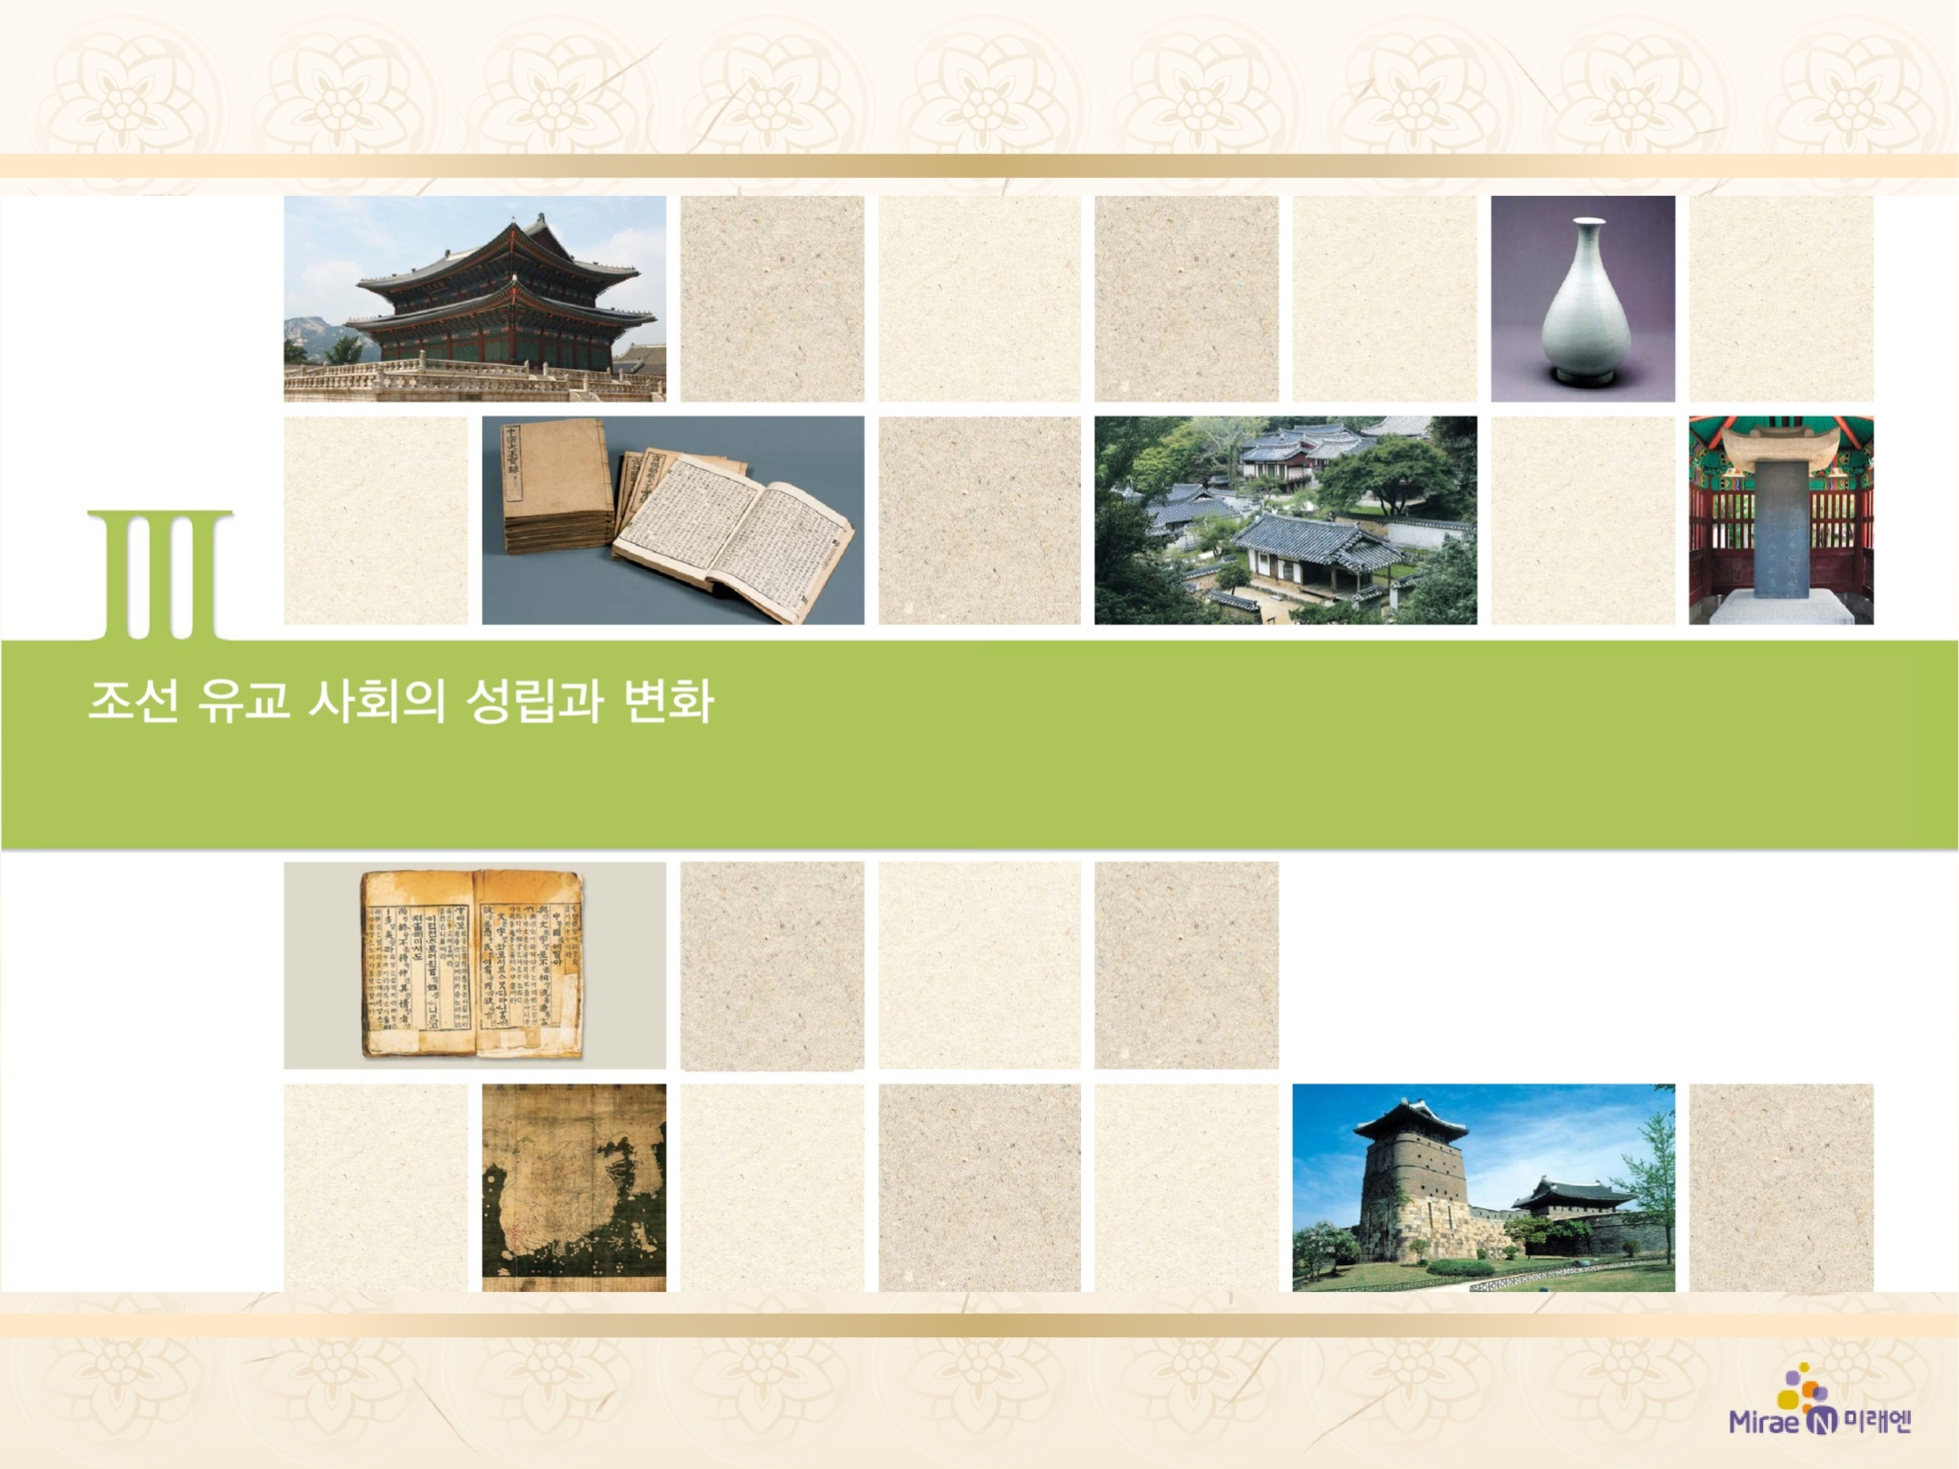
3. 경제 정책과 경제 생활의 변화
조선 후기 농업과 광공업의 발달
4

Slide 2



조선 후기 모내기법의 확산이 가져 온 변화 내용을 설명할 수 있다.
조선 후기 민간 수공업의 발달이 가져온 광업의 활성화에 대해 파악할 수 있다.

Slide 3

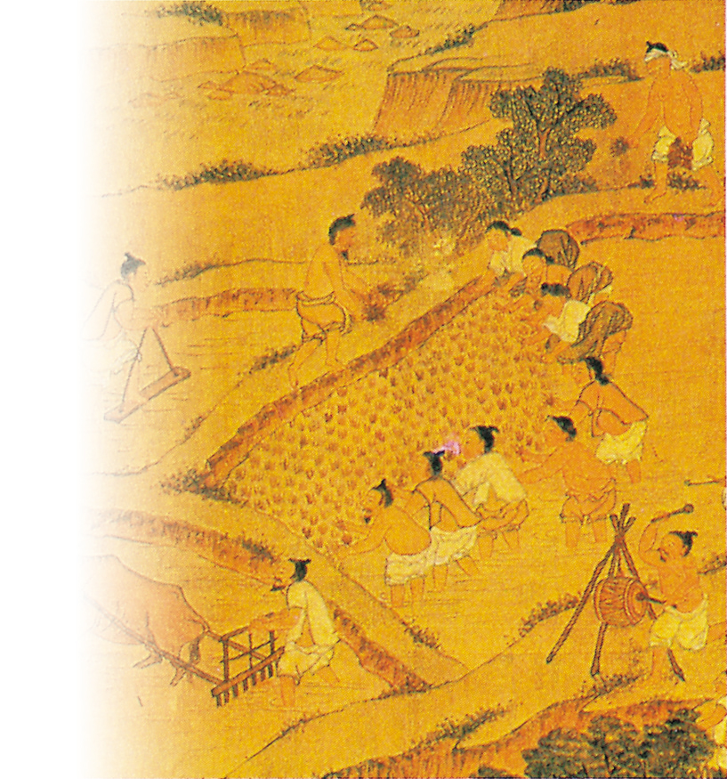
3. 경제 정책과 경제 생활의 변화
조선 후기 농업과 광공업의 발달
(135쪽)
4
어라디야 저라디야 상사로세
이 농사 어서 지어 / 나라님 봉양을 하고 보세
앞산은 점점 멀어지고 / 뒷산은 점점 가까온다
이 배미 저 배미 다 심었으니 / 장구 배미로 넘어가세
다 되었네 다 되었어 / 상사 소리가 다 되었네
- 진도 지산 농요 -
▲모내기(경직도 일부)

Slide 4

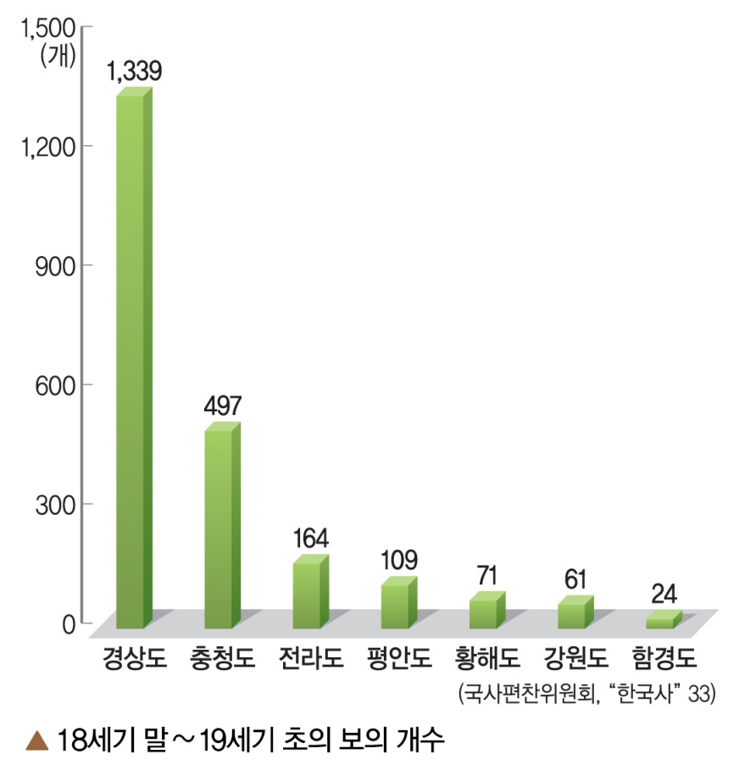
3. 경제 정책과 경제 생활의 변화
조선 후기 농업과 광공업의 발달
(135쪽)
4
1. 농업 생산력의 증대
① 정부: 개간 사업 장려 → 경지
면적 확대
② 농민: 농업 생산력 증대 노력
ㆍ모내기 확대 → 노동력 감소,
수확량 증대, 이모작 가능
ㆍ농업 기술 발전: 수리 시설 확충
(보), 퇴비 이용, 농기구 개량
ㆍ공동 노동 확대: 두레, 품앗이
ㆍ견종법 보급(밭농사) → 노동력
감소, 수확량 증대

Slide 5
3. 경제 정책과 경제 생활의 변화
조선 후기 농업과 광공업의 발달
(136쪽)
4
2. 농업 경영 방법의 변화
① 배경: 모내기 보급 → 노동력 감소 → 광작의 유행
② 지주의 농업 경영: 노비와 머슴 이용 → 직접 경영하는
토지 확대
③ 농민층의 분화: 일부는 부농으로 성장, 다수는 영세
상인ㆍ임노동자화
④ 상품 작물 재배 확대: 쌀의 상품화 활발

Slide 6
3. 경제 정책과 경제 생활의 변화
조선 후기 농업과 광공업의 발달
(136쪽)
4
3. 지대 납부 방식의 변화
① 타조법: 일반적 형태, 지주와 작인이 수확을 절반씩
나누는 방식
② 도조법: 일부 지방에 등장, 일정 액수를 지대로 납부
③ 지주와 작인의 관계: 종속적 관계 → 계약적 관계로 전환

Slide 7

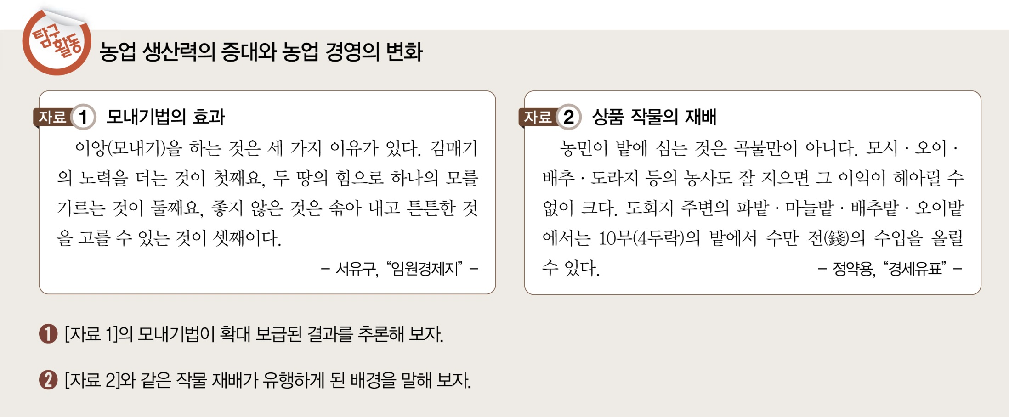
3. 경제 정책과 경제 생활의 변화
조선 후기 농업과 광공업의 발달
(136쪽)
4

Slide 8
3. 경제 정책과 경제 생활의 변화
조선 후기 농업과 광공업의 발달
(136쪽)
4
① [자료 1]의 모내기법이 확대 보급된 결과를 추론해 보자.
[답] 모내기법의 확대 보급으로 이모작이 가능해져
생산력이 크게 늘어났다. 그 결과 일부 농민은
부농으로 성장하였다. 한편, 모내기법이 노동력을 절감
시키자 줄어든 노동력을 이용해 한 사람이 경작할 수
있는 경작지가 넓어지는 광작 현상이 나타났다. 하지만
광작이 유행하면서 농지를 얻지 못하고 몰락하는
농민도 늘어났다.

Slide 9
3. 경제 정책과 경제 생활의 변화
조선 후기 농업과 광공업의 발달
(136쪽)
4
② [자료 2]와 같은 작물 재배가 유행하게 된 배경을 말해
보자.
[답] 광작의 유행으로 토지에서 밀려난 많은 농민이
일자리를 찾아 도시로 이주하면서 도시 인구가 증가
하였다. 도시 인구가 증가하면서 농산물에 대한 수요가
늘어나 상품 작물의 재배가 확대되었다.

Slide 10
3. 경제 정책과 경제 생활의 변화
조선 후기 농업과 광공업의 발달
(137쪽)
4
4. 민간 수공업의 발달
① 배경: 도시 인구 증가, 대동법 실시 → 수공업 생산 촉진
② 변화: 관영 수공업 쇠퇴 → 민간 수공업 발전(18세기 말
장인 등록제 폐지)
③ 선대제 수공업 발달: 상업 자본이 수공업자 지배 →
18세기 후반 이후 독립 수공업자 등장

Slide 11
3. 경제 정책과 경제 생활의 변화
조선 후기 농업과 광공업의 발달
(137쪽)
4
5. 광산 개발의 확대
① 배경: 민영 수공업 발달, 17세기 이후 설점수세 정책,
청과의 무역 성행
② 광산의 개발: 은광 개발(17세기 이후) → 금광 개발
(18세기 이후), 잠채 성행
③ 광산 경영: 분업과 협업 발달, 자본주의적 생산 관계
등장

Slide 12

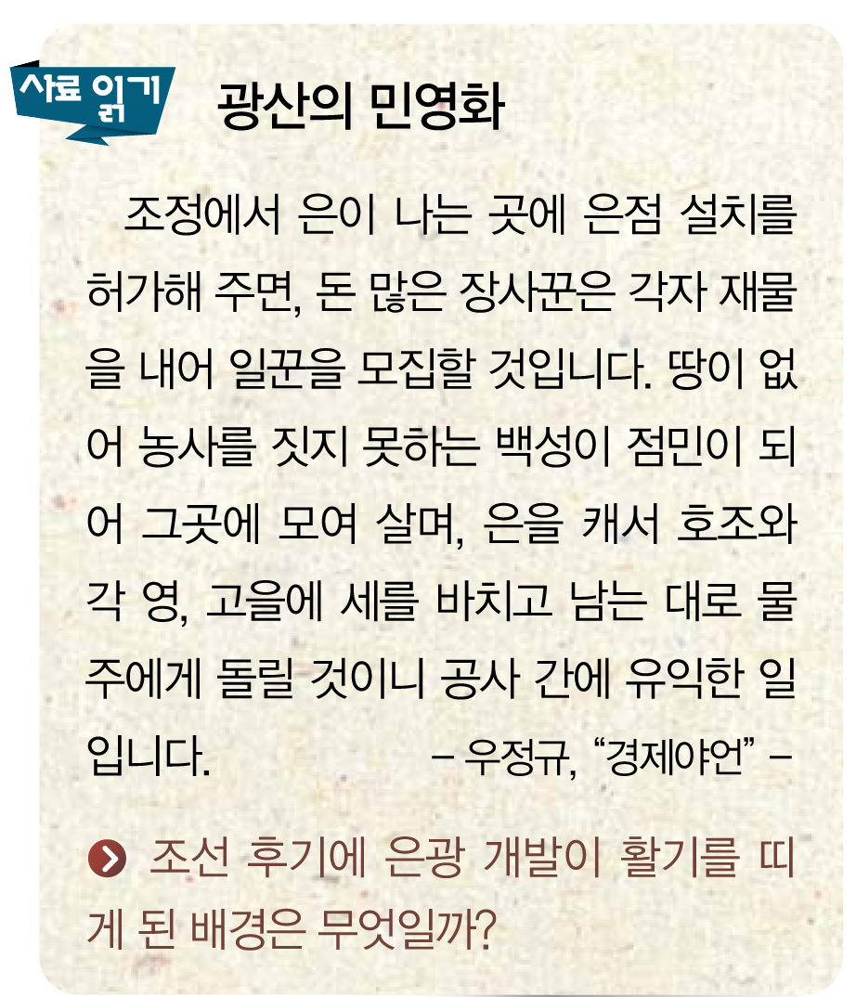
3. 경제 정책과 경제 생활의 변화
조선 후기 농업과 광공업의 발달
(137쪽)
4
▶ 조선 후기에 은광 개발이
활기를 띠게 된 배경은
무엇일까?
[답] 청과의 무역 증대로 결제
수단인 은 수요가 증대
하였다.

Slide 13

상품 화폐 경제의
발달
입니다.
5

